Slide 1

컴퓨터 그래픽스 및 비전
-화상회의 프로젝트
J조
2016125014 김이삭 2016125021 노신영 2016125026 배성수

Slide 2

CONTENTS
#화상회의 프로젝트

Slide 3

Action Items
기계학습 – openCV machine learning method 통해 손가락 인식 구현
기존의 학습된 이미지로 얼굴인식 테스트
손가락 인식 시 얼굴부분 확대기능 구현
실시간 영상처리 구현 (web cam)
Issues
손가락 인식이 잘 되지 않음 : training set 추가하여 해결
손을 들었을 때, 확대기능 미 구현 : 구현
실시간 처리를 해보지 못함 : 구현
처리속도 매우 느림 : 알고리즘 수정, 최적화

Slide 4
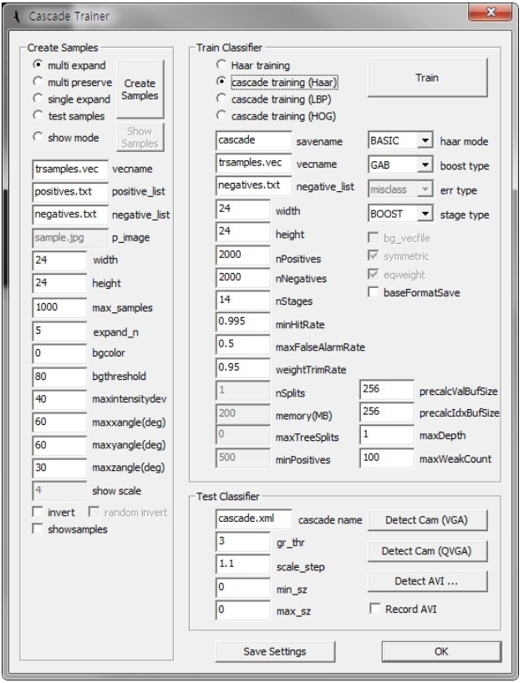
-알고리즘
얼굴 인식은 이미 학습된 모델을 다운 받아 Haar cascade training방식을 사용하였다.
손 인식은 Haar cascade 를 위해 positive image 1500개, negative image 4500개로 1:3의 비율로 학습시켜 사용하였다. Positive image는 웹캠으로 손을 초단위로 캡쳐한 이미지와 구글 이미지로 만들었고, negative image는 구글에서 모두 다운 받았다. 학습시키는 방법은 인터넷에서 opencv 함수들의 파라미터들을 쉽게 정리해 실행시킬 수 있게 만들어 놓은 프로그램을 사용하였다.
(출처: http://darkpgmr.tistory.com/73?category=460964)
가정1 - 오른손을 든다.
가정2 - 한사람만 손을 든다.
가정3 손을 들었을 때 다른 사람의 얼굴을 넘어가지 않는다.
이 3가지 가정을 베이스로 손의 왼쪽 위 좌표가 얼굴 좌표보다 왼쪽이면 그 사람으로 인식함.

Slide 5
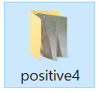
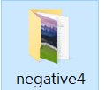
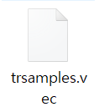
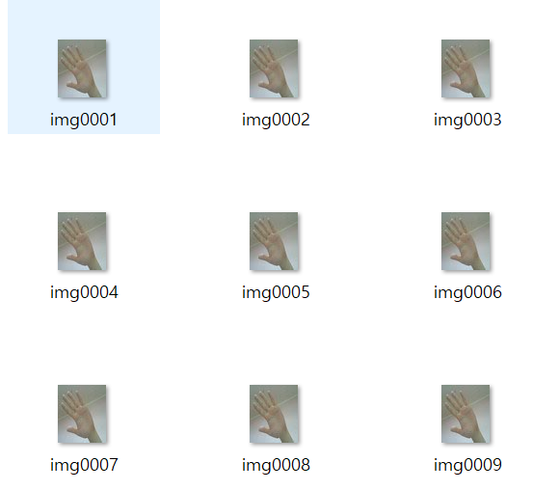
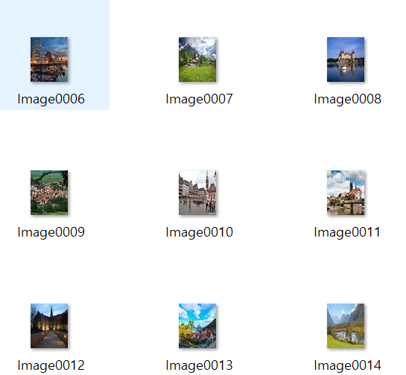
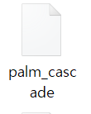
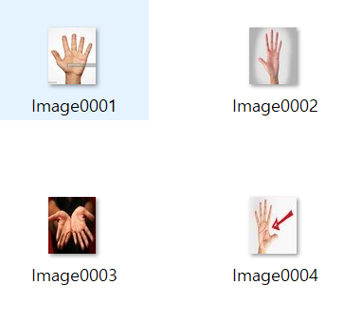
-Train Image
-vector 파일, 완성된 train 모델

Slide 6
-기존 문제점
손가락 인식이 잘 되지 않음 : training set 추가하여 해결
손을 들었을 때, 확대기능 미 구현 : 이번주 안에 구현가능
실시간 처리를 해보지 못함 : 처리속도가 너무 느려 시도 X
처리속도 매우 느림 : 알고리즘 수정, 최적화
-개선한 점
영상 확대 알고리즘을 구현하여 손을 든 것으로 인식했을 때 얼굴부분을 확대하도록 했다.
영상처리 속도가 느렸던 문제를 해결하였다.
웹캠을 이용한 실시간 처리를 구현하였다.
학습셋을 늘려 알고리즘의 정확도를 높였다.

Slide 7

THANK YOU

